Slide 1
HƯỚNG DẪN SỬ DỤNG
CHO HỌC VIÊN

Slide 2
QUY TRÌNH SỬ DỤNG TURNITIN CỦA HỌC VIÊN
Học viên gửi
Họ tên + Email cho nhóm trưởng
CV ghi danh cho
HV vào lớp
Kích hoạt tài khoản và đăng nhập vào lớp
CV tạo bài tập,
chuyên đề, LV, LA…
Nộp bản nháp
Chưa hoàn thành
GV sửa bài
Nộp bản cuối + In báo cáo
Hoàn thành
Viết + Nộp lại bài sửa
***Lưu ý:
Trong suốt quá trình sử dụng Turnitin, HV chỉ dùng duy nhất 1 tài khoản (tương ứng với chỉ 1 địa chỉ email) cho tất cả các lớp học phần/ lớp chuyên ngành.

Slide 3
1. KÍCH HOẠT TÀI KHOẢN

Slide 4
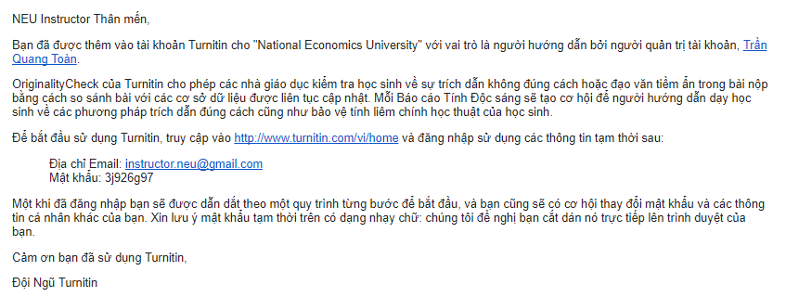
BƯỚC 1: KÍCH HOẠT TÀI KHOẢN
Sau khi CV thêm danh sách HV vào lớp học tương ứng, HV sẽ nhận được email kích hoạt tài khoản từ Turnitn với tiêu đề “Turnitin No Reply”.
Click vào http://www.turnitin.com/vi/home và copy-paste các thông tin tạm thời để kích hoạt tài khoản (Như trong email đã viết rõ: mật khẩu tạm thời trên có dạng nhạy chữ: chúng tôi đề nghị bạn cắt dán nó trực tiếp lên trình duyệt của bạn)
LƯU Ý:
1. Email đăng ký và mật khẩu kích hoạt tạm thời chỉ có duy nhất trong Email đầu tiên khi Turnitin gửi tới người dùng
2. Khi đã kích hoạt thành công, người dùng cần đổi mật khẩu mới (vì mật khẩu tạm thời sẽ bị vô hiệu hóa ngay sau khi kích hoạt tài khoản)
Thuy Pham Thân mến,
Bạn đã đực thêm vào tài khoản Turnitin cho “Vietnam University” với vai trò là Học viên bởi Người hướng dẫn Kieu Quynh Tho
thuypham@gmail.com

Slide 5
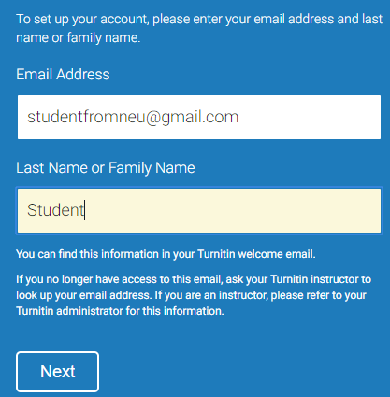
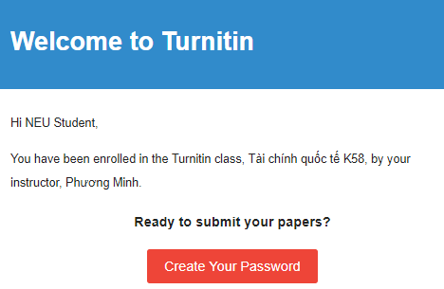
BƯỚC 1: KÍCH HOẠT TÀI KHOẢN
Nếu chưa kích hoạt tài khoản, các email sau đó Turnitin gửi tới HV sẽ có dạng như hình minh họa dưới đây.
Trong trường hợp HV không nhận được/đã xóa email kích hoạt ban đầu, HV vẫn có thể sử dụng thông tin có trong các email tương tự như mẫu bên dưới để kích hoạt bình thường.
SV click vào đường link “Create Your Password”, Cửa sổ kích hoạt tài khoản hiện ra, người dùng điền Email và copy-paste Họ được nêu trong email “Turnitin No Reply” để kích hoạt tài khoản.
Thuy.pham@gmail.com
Pham
Thuy Pham

Slide 6
BƯỚC 1: KÍCH HOẠT TÀI KHOẢN
*** Lưu ý: Quy cách đặt Last name – Họ như sau:
Last name = Họ của tên Tiếng Việt thông thường
First name: Tên đệm + Tên
Tiếng Việt không dấu

Slide 7
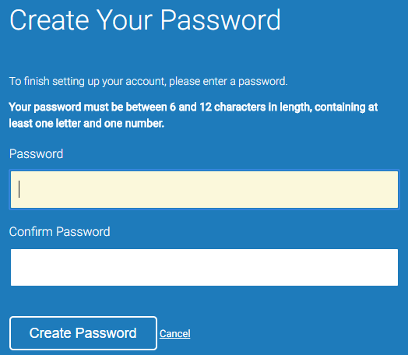
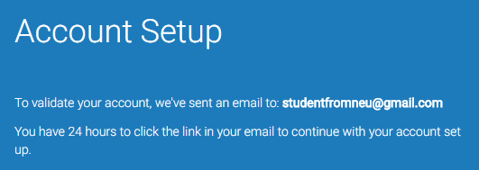
BƯỚC 1: KÍCH HOẠT TÀI KHOẢN
HV sẽ nhận được email yêu cầu xác thực tài khoản từ Turnitin gửi. Mở email “Create Your Turnitin Password” của Turnitin, nhấp chuột vào here để bắt đầu xác thực. Hệ thống sẽ chuyển sang cửa sổ Creat Your Password.
Điền mật khẩu mới cho tài khoản Turnitin và click Create Password để lưu lại. Mật khẩu dài 6-12 ký tự, gồm ít nhất 1 chữ và 1 số
tungnguyen@gmail.com
Thuy Pham

Slide 8
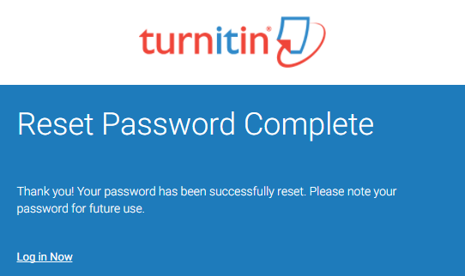
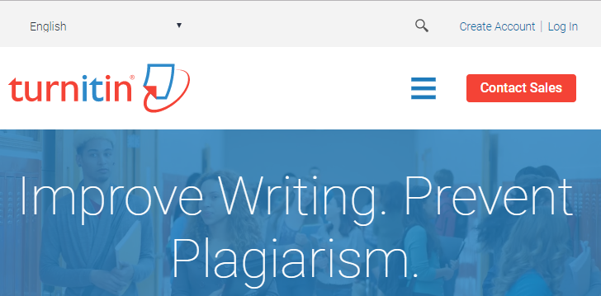
BƯỚC 1: KÍCH HOẠT TÀI KHOẢN
Sau khi kích hoạt tài khoản hoàn thành, HV có thể click vào Log In Now hoặc trực tiếp vào trang Turnitin.com và chọn Log In để đăng nhập bằng email và password vừa tạo

Slide 9
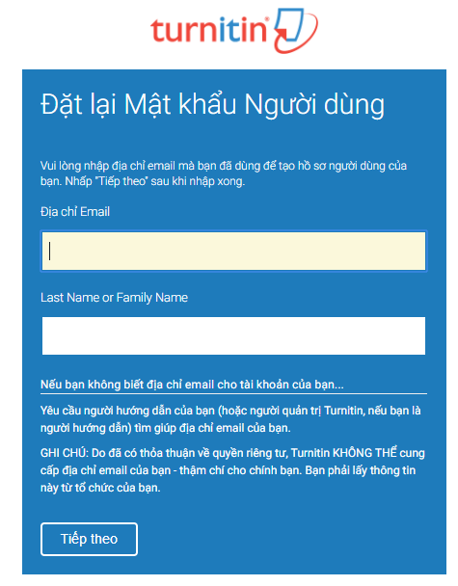
*** TRƯỜNG HỢP QUÊN MẬT KHẨU
Tại www.turnitin.com , nhấp vào mục 'Log In’ , chọn dòng thứ 2 (Bạn quên mật khẩu, nhấp vào đây).
Copy & Paste Email, Họ (không dấu) và chọn Tiếp theo.
HV truy cập email để nhận thư cài đặt lại mật khẩu từ Turnitin & làm theo các bước hướng dẫn tiếp theo.
Điền câu trả lời bảo mật để xác thực. Trong trường hợp quên/chưa thiết lập câu hỏi/câu trả lời, HVcó thể chọn bỏ qua thao tác này.

Slide 10
*** TRƯỜNG HỢP QUÊN MẬT KHẨU
LƯU Ý:
Nếu HV đã nhập thông tin và hệ thống báo lỗi (Không có sự kết hợp giữa email và Họ này trong hệ thống của chúng tôi), HV cần liên hệ với CV đã add tài khoản của mình lên hệ thống để lấy dữ liệu chính xác về email và Họ ;
Hoặc HV có thể lấy 2 thông tin này bằng cách copy & paste Email, Họ – luôn có trong các email Turnitin gửi tới hòm thư HV đã đăng ký
2. Trong trường hợp HV không nhận được/đã xóa các email kích hoạt từ Turnitin, HV có thể áp dụng cách trên để tạo mật khẩu mới và đăng nhập vào hệ thống bình thường.

Slide 11
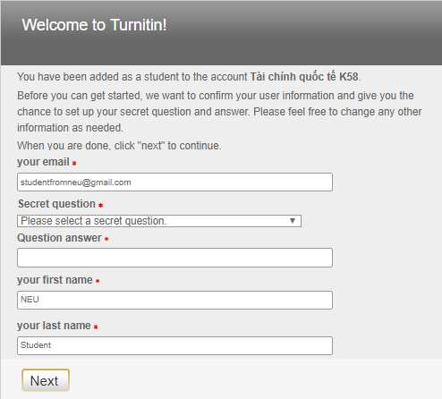
BƯỚC 2: THÔNG TIN BẢO MẬT
Điền các thông tin bảo mật được yêu cầu và nhấp chuột vào Next.
Chọn “I Agree – Continue” để đồng ý với các điều khoản của NXB và bắt đầu sử dụng Turnitin
*** Lưu ý: Những thông tin đã khai báo (địa chỉ email, mật khẩu…) có thể sửa đổi bất cứ lúc nào khi HV đăng nhập vào Turnitin.
Thuy.pham@gmail.com
TMU
Thuy
Pham

Slide 12
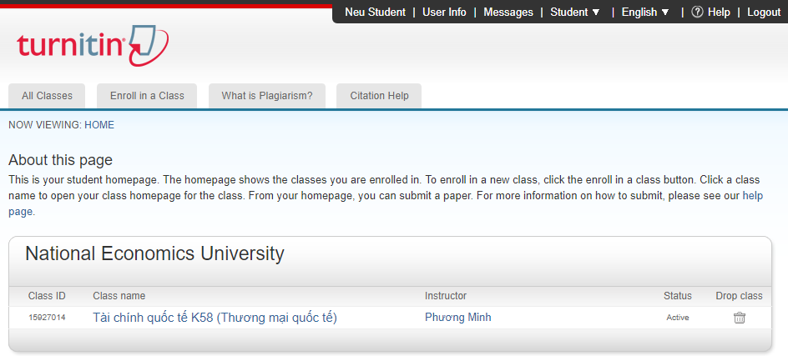
GIAO DIỆN TURNITIN DÀNH CHO HV
Thông tin hồ sơ người dùng
Hòm thư người dùng
Vai trò của người dùng trên hệ thống. Tùy quyền hạn được thiết lập, một người có thể có tối đa 3 vai trò: admin, giảng viên và Học viên.
Ngôn ngữ hiển thị của giao diện
Trung tâm hỗ trợ của Turnitin, tập hợp Q&A thường gặp
(6) Đăng xuất
(7) Học viên tự đăng ký vào lớp học
Thuy Pham
❶
❷
❸
❹
❺
❻
❼
❽
❾
Vietnam University
10
11
(8) – (9) Tìm hiểu về Đạo văn và Trích dẫn đúng cách
(10) Danh sách lớp học Học viên tham gia
(11) Giảng viên hướng dẫn, click vào tên giảng viên nếu muốn gửi email tới thầy cô

Slide 13
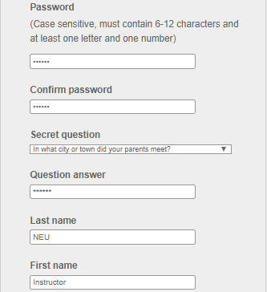
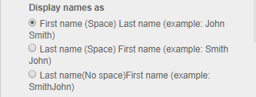
BƯỚC 3: THÔNG TIN NGƯỜI DÙNG
tungnguyen@gmail.com
HV có thể thay đổi các thông tin cá nhân và tùy biến phần hiển thị trên hệ thống khi chọn phần Thông tin người dùng
Sau khi thay đổi, chọn Submit để lưu lại
*** Lưu ý: Trong trường hợp người dùng thay đổi email, email mới chỉ được chấp nhận khi chưa được định danh trên hệ thống (tức là chưa được gắn với bất kỳ người dùng Turnitin nào)
Nguyen
Tung

Slide 14
2. NỘP BÀI TẬP

Slide 15
*** BÀI TẬP LUẬN & CÁC LƯU Ý
HV có thể nộp bài nhiều lần cho đến khi bản nộp được GV thông qua về phần nội dung và đạt chuẩn quy định về liêm chính học thuật của đơn vị.
Các bài viết được nộp sẽ được TỰ ĐỘNG LƯU vào Kho bài viết của Học viên của Turnitin và SẼ TRỞ THÀNH DỮ LIỆU ĐỐI CHIẾU ngay khi bài tập hết hạn.
Trước khi bài tập hết hạn, CV, GV, SV có thể tự xóa bài đã nộp nhưng Turnitin sẽ chỉ xóa hẳn bài này sau 90 ngày phân tích và làm việc.
Sau khi bài tập hết hạn, nếu CV, GV, SV thực hiện 1 trong các thao tác:
+ Xóa lớp
+ Xóa bài tập
+ Xóa bài nộp
các mục bị xóa sẽ không hiển thị trong tài khoản Turnitin của những người dùng liên quan, nhưng dữ liệu về Bài nộp VẪN ĐƯỢC LƯU vào Kho dữ liệu đối chiếu của Turnitin. Vì vậy, người dùng đơn vị cần hết sức cẩn thận với thao tác này.

Slide 16
*** BÀI TẬP LUẬN & CÁC LƯU Ý
TUYỆT ĐỐI không nhờ HV khác nộp bài hộ bằng tài khoản của họ, vì Turnitin gắn quyền tác giả của bài nộp với tài khoản upload file bài nộp lên hệ thống.
Trong trường hợp bất khả kháng khiến HV không thể tự upload file bài nộp từ tài khoản của mình, HV cần liên hệ với CV tạo lớp hoặc GV chấm điểm để thầy cô có thể hỗ trợ upload file tài liệu CÓ ĐỊNH DANH – tức là gắn bài nộp với tài khoản chính xác của HV đã được tạo trong lớp.

Slide 17
BƯỚC 1: NỘP BÀI
(1) Chọn tên lớp có bài tập cần nộp để mở Assignment Inbox
Vietnam University
❶
(2) Click Submit tương ứng với Paper assignment để nộp bài. Khi muốn nộp lại bản sửa, HV làm tương tự như trên.
❷

Slide 18
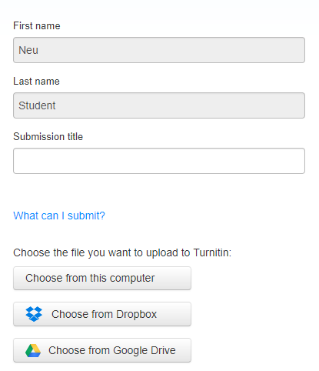
BƯỚC 1: NỘP BÀI
Học viên điền tiêu đề bài nộp và có thể chọn file từ các nguồn:
File lưu trong máy tính
File lưu trên Dropbox
File lưu trên Google Drive
***LƯU Ý: Bài nộp của HV chỉ sử dụng bảng mã và phông chữ quốc tế
Click Upload để tải bài nộp lên hệ thống
Thuy
Pham

Slide 19
BƯỚC 1: NỘP BÀI
Click Confirm để nộp bài, sau đó quay trở lại trang bài tập.
Thời gian hệ thống trích xuất ra Báo cáo trùng lặp phù thuộc vào độ dài bài nộp. Để xem kết quả chi tiết, người dùng click và chỉ số % trùng lặp

Slide 20
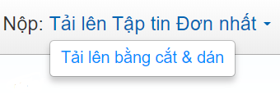
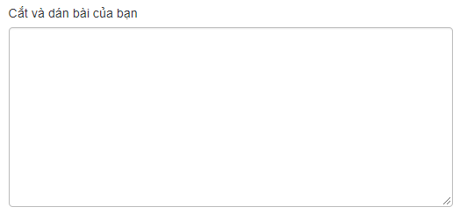
*** TRƯỜNG HỢP KHÔNG TẢI ĐƯỢC FILE BÀI NỘP
Có nhiều lý do hệ thống không chấp nhận file bài nộp của HV (VD: định dạng file không được hỗ trợ, file chứa ảnh nặng quá 40MB,…)
HV làm theo các bước sau:
Tại cửa sổ nộp bài, HV click vào mũi tên chỉ xuống bên cạnh phần Tải lên Tập tin Đơn nhất và chọn Tải lên bằng cắt & dán
Copy toàn bộ văn bản muốn kiểm tra trùng lặp và dán vào ô Cắt và dán bài của bạn
Click Upload để tải bài nộp lên hệ thống
Notes:
If you have a firewall and/or anti-virus (e.g., AVG) installed on your computer, then it may prevent Turnitin from working correctly. Note that sometimes, just using a different browser will resolve upload issues. For example, if you are using Internet Explorer, try using Mozilla Firefox or Google Chrome.
To submit a paper to Turnitin, your paper must meet our requirements. If an assignment is set to "Allow Any File Type" Turnitin will accept any file that is less than 40 MB AND less than 400 pages in length. If the assignment is set to "Allow only file types that Turnitin can check for originality," only files that can generate Originality Reports will be allowed to be submitted to the assignment.
Turnitin will currently accept the following file types to generate Originality Reports:
Microsoft Word® (.doc / .docx)¹
OpenOffice Text (.odt)²
Google Docs via Google Drive™ (.gdoc files are NOT acceptable)³
WordPerfect® (.wpd)
PostScript (.ps/.eps)
Adobe® PDF⁴
Microsoft PowerPoint® (.pptx, .ppt, .ppsx, and .pps)⁵
Microsoft Excel® (.xls and .xlsx)⁶
HTML
Rich text format (.rtf)
Plain text (.txt)
Hangul Word Processor file (.hwp)
Your paper must contain a minimum of 25 words, must be under 40MB (or approximately two million characters), less than 400 pages in length, and must not contain spaces in between every letter (l i k e t h i s).
Please note that we do not support:
Microsoft® Works (.wps) file types.
Apple Pages file types.
Spreadsheets created outside of Microsoft Excel (i.e. .ods).
GDOC*** files (.gdoc) which are just links to online Google Document files, but don't actually contain text or the document's content. Google Drive must be used to upload Google Docs.
Therefore, if you are using an unsupported word processor, you may need to save the file as a .txt or .rtf file in order to upload to Turnitin.
If submitting with Google Drive™ online storage service, third party cookies must be allowed in your browser, or attempts to sign into Google to upload from Google Drive will fail. Note that Google Drive functionality is not supported with IE8 or below.
¹Note - Microsoft Word: We do not accept Microsoft Word 2007 macros-enabled (.docm) files (we do accept the standard .docx files). Whatever macro is encoded in the file is stripped away when submitted to Turnitin. For example, when using a "letter replacement macro," we strip the macro from the Wordfile, and whatever characters the student originally had in the file will appear (i.e. "a~"). Also, we do NOT accept password protected files.
²Note - Open Office Text: Turnitin will not accept .odt files created and downloaded from Google Docs online. Turnitin will not accept ".doc" files created using OpenOffice since OpenOffice ".doc" files are not 100% Microsoft Word equivalent. 3Note - Google Docs: GDOC files (*.gdoc) which are just links to online Google Document files, but don't actually contain text or the document's content are not supported. Google Drive must be used to upload Google Docs. 4Note - Adobe® PDF: Turnitin will not accept PDF image files, forms, or portfolios. PDF files which do not contain highlightable text (e.g., a "scanned" file, which is often simply a picture of text) are unacceptable. PDF portfolio documents containing multiple files are not supported. 5Note - Microsoft PowerPoint: It is possible to submit PowerPoint files through Turnitin.com, Turnitinuk.com, Turnitin Basic integrations, newer versions of the Turnitin Direct integrations, and LTI compliant integrations only. It not possible to submit PowerPoint files using other non-LTI compliant integrations. Turnitin converts the PowerPoint slide deck into a static PDF, leaving all text and images in their original format but leaving out features such as presenter notes, embedded video, and animations. Text with visual effects is not supported, and it is recommended that any visual effects such as shadows and 3-D be removed prior to submitting to Turnitin. 6Note - Microsoft Excel: The version of the file that can be viewed in the Document Viewer will look the same as it would if the Excel file had been saved as a PDF and submitted to Turnitin. We highly recommend that users pay attention to the image preview provided in the single file submission to verify that the file is presented in an acceptable manner. Users can adjust the way the file looks by editing the page setup and print area settings for the file prior to saving it and submitting it to Turnitin.

Slide 21
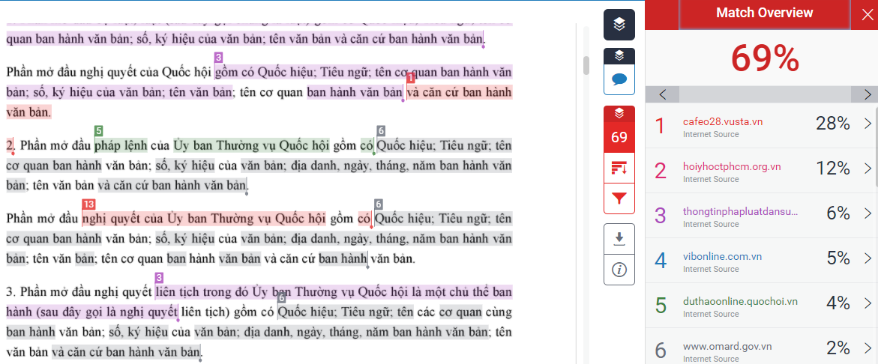
BƯỚC 2: KIỂM TRA TÌNH TRẠNG TRÙNG LẶP
Đoạn văn có trùng lặp sẽ hiển thị màu và số thứ tự tương ứng với link nguồn bị trùng lặp. HV có thể nhấp vào số thứ tự hoặc link nguồn để xem văn bản bị trùng lặp, tuy nhiên chỉ có thể xem nội dung đoạn trùng của nguồn.
Sau khi sửa bài, Học viên có thể nộp lại bản mới.
***Lưu ý: Lần nộp sau cần cách lần trước ít nhất 24 giờ.

Slide 22
3. In báo cáo trùng lặp

Slide 23
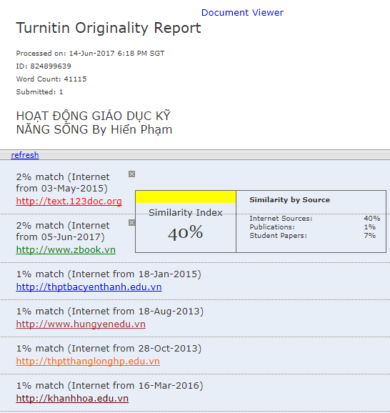
BƯỚC 3: TẢI BÁO CÁO TRÙNG LẶP
Trong Assignment inbox, click vào Similarity - tỷ lệ trùng lặp của sản phẩm học thuật cần in báo cáo
Nhấn phím Tab, ở góc bên trái trên cùng của màn hình, lựa chọn Navigate to text-only Similarity Report xuất hiện
Nhấn phím Enter để mở báo cáo Text-only: báo cáo loại bỏ hoàn toàn format bài nộp, nhằm phát hiện các trường hợp đạo văn cố ý
Nhấn chuột phải, và chọn Lưu thành… để tải báo cáo về ở dạng PDF

Slide 24
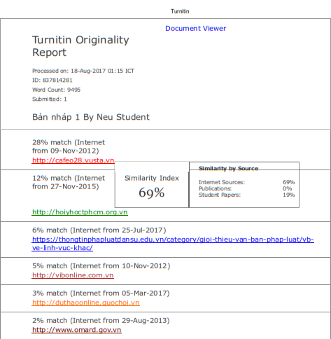
BƯỚC 3: IN BÁO CÁO TRÙNG LẶP
HV in trang đầu tiên của file báo cáo và xin chữ ký xác nhận của giảng viên/chuyên viên quản lý trước khi nộp cho Bộ phận Quản lý
Thuy Pham

Slide 25
FAQ
Q: Tôi không nhận được email kích hoạt từ Turnitin gửi về hòm thư của mình? A: Thư kích hoạt của Turnitin được gửi vào hòm thư mà bạn đã đăng ký với nhà trường. Đầu tiên bạn cần check lại thư mục spam trong email, nếu vẫn không có bạn cần kiểm tra lại email đã đăng ký với Nhà trường và yêu cầu gửi lại thư kích hoạt.
Q: Tôi không thể điền phần “Last name – Họ” để hoàn tất đăng ký tài khoàn? A: Phần ”Lastname – Họ” chỉ bao gồm duy nhất phần họ của bạn, ví dụ như “Nguyen”. Vì tính bảo mật, Turnitin đã mã hoá kỹ tự, nên cách tốt nhất là bạn copy phần “tên họ” trong thư kích hoạt của Turnitin và dán vào phần “Last name” để hoàn tất đăng ký.
Q: Tôi quên mật khẩu đã đăng ký hoặc sau khi click vào đường link trong thư kích hoạt, hệ thống đã yêu cầu tôi điền mật khẩu? A: Trong trường hợp này, bạn click vào ”Quên mật khẩu” trên cửa số, sau đó hệ thống sẽ yêu cầu bạn điền lại email đăng ký va phần “Last name”. Làm lại các bước đó, Turnitin sẽ gửi đường link về email của bạn để đổi mật khẩu mới
Q: Các dạng tập tin nào tôi có thể nộp lên Turnitin? A: Bạn có thể nộp lên các file mềm dạng word như doc, docx hoặc dạng pdf được convert trực tiếp từ Microsoftword. Hệ thống sẽ không chấp nhận các file scan bằng máy hoặc các file dạng ảnh

Slide 26
FAQ
Q: Tôi không thực sự quen thuộc với máy tính hoặc tôi đang có công việc bận, liệu tôi có thể nhờ bạn bè hay giáo viên nộp hộ? A: KHÔNG. Tuyệt đối không. Turnitin thân thiện có thể sử dung dễ dàng và nhanh chóng. Bạn tuyệt đối không nhờ người khác nộp hộ, vì Turnitn thiết lập mỗi tài khoản cá nhân sẽ có quyền sở hữu trí tuệ cho bài viết nộp lên. Nếu bạn nhờ bất cứ ai nộp hộ, bài viết sẽ được tính bản quyền của người đó và khi bạn nộp lại sẽ bị đánh trùng lặp tỷ lệ rất cao
Q: Tôi nộp bài nhưng chưa thấy kết quả. Tôi có nên nộp lại bài lên hệ thống? A: KHÔNG. Thông thường Turntitin cần từ 10-15p để chạy ra kết quả trùng lặp. Tuy nhiên, nó có thể lâu hơn tuỳ thuộc vào độ dài bài nộp lên và tốc độ đường truyền. Sau khi bạn nộp bài và nhận được xác nhận từ hệ thống, hãy kiên nhẫn đợi chờ và tuyệt đối KHÔNG nộp lại luôn bài nộp lên Turntiin vì hệ thống sẽ coi là spam. Thời gian tối thiểu giữa 2 lần nộp bài là 24h.
Q: Khi nào tôi nên nộp bài lên Turnitin? A: Bạn nên nộp bài trong quá trình hoàn thiện bài luận văn, luận án, nộp các bản nháp trước để kiểm tra tỷ lệ trùng lặp và có thời gian để chỉnh sửa. Đừng nộp bài final chỉ trước ngày deadline, bạn sẽ không có thời gian chỉnh sửa. Lưu ý: Thời gian tối thiểu giữa 2 lần nộp bài là 24h

Slide 27
HỖ TRỢ NGƯỜI DÙNG
Khi gặp vấn đề phát sinh, người dùng nên liên hệ với:
Sub-Admin phụ trách quản lý khoa, viện mình đang công tác/ học tập
Admin phụ trách Turnitin của trường
iGroup:
iGroup sẽ hỗ trợ người dùng của đơn vị tốt nhất khi được cung cấp đầy đủ các thông tin về vấn đề phát sinh, các lỗi gặp phải. Đặc biệt, các screenshot mô tả vấn đề người dùng đang gặp phải sẽ rất hữu ích và giúp chúng tôi có thể giải quyết được nhanh chóng và chính xác.
- Hỗ trợ liên quan tới thông tin tài khoản, vui lòng cung cấp tối thiểu các thông tin:
+ Họ tên, Email, ID người dùng (nếu có)
+ Forward 1 email Turnitin gửi cho người dùng đến hòm mail hỗ trợ
- Hỗ trợ liên quan tới bài nộp, vui lòng cung cấp tối thiểu các thông tin:
+ Họ tên, Email, ID người dùng (nếu có)
+ ID bài nộp
+ Thông tin về bài tập: SCREENSHOT chụp lại các điều kiện cài đặt bài tập và các lần thay đổi điều kiện cài đặt bài tập (nếu có)
***LƯU Ý: IGROUP SẼ KHÔNG CHỊU TRÁCH NHIỆM ĐỐI VỚI CÁC LỖI PHÁT SINH DO NGƯỜI DÙNG ĐƠN VỊ KHÔNG TUÂN THEO QUY TRÌNH HƯỚNG DẪN.

Slide 28
Thank you!

